Slide 1
Конструирование текстов.

Slide 2
Словарная работа.
То я в клетку, то в линейку.
Написать по ним сумей-ка.
Можешь и нарисовать –
Называюсь я ….
тетрадь
Работа в орфографической тетради с. 45

Slide 3
План работы.
Учиться прогнозировать
текст по плану.
2. Учиться прогнозировать
начало текста.

Slide 4
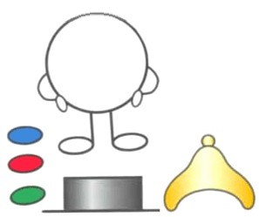
Работа в учебнике.
Упражнение 41. (с. 35)
Жили-были мыши. И вот совсем не стало им житья от кота.
жить
Жить
- 1 слог.
ж
- [ж]
- согл., звон., тв.
и
- [ы]
- гл., ударн.
т
- [т']
- согл., глух., мягк.
ь
- [-]
4 б.
3 зв.

Slide 5
Работа в учебнике.
Упражнение 42. (с. 36)
Снегурочка.
Жили-были старик со старухой.

Slide 6
Домашнее задание.
Д. м. упр. 27

